Slide 1
ALM en Office 365
by Adrián Díaz

Slide 3



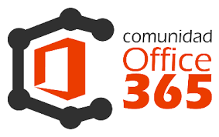
Adrián Díaz Cervera
ENCAMINA
SharePoint Architect
MVP SharePoint Server
http://geeks.ms/blogs/adiazcervera
http://blogs.encamina.com/desarrollandosobresharepoint
@AdrianDiaz81

Slide 4
ALM en Office 365

Slide 5
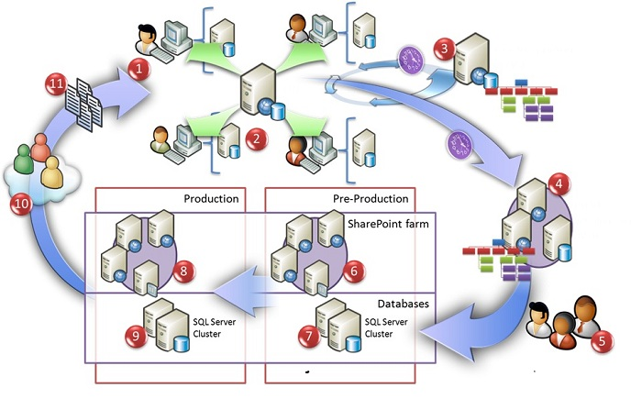
Índice ¿Qué es ALM? ¿Por qué ALM? Tipos de Proyecto Herramientas Pruebas Unitarias Integración Continua Verificar calidad Futuro ...

Slide 6
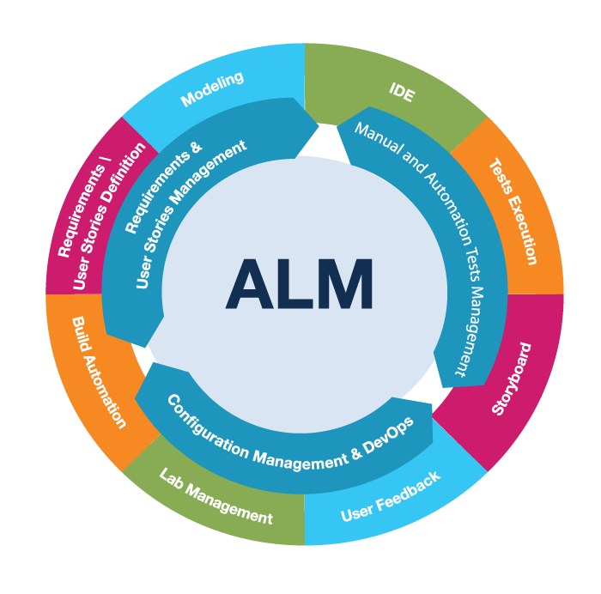

¿Qué es ALM?

Slide 7
Application lifecycle management
“Proceso continuo de la gestión de la vida de una aplicación a través de la gobernanza, el desarrollo y mantenimiento”
Wikipedia

Slide 8
Application lifecycle management
Es la forma de crear software con calidad
3 Puntos claves:
Gobernanza: asegurarse que la aplicación siempre provea lo que el negocio necesite.
Desarrollo: la parte fundamental de ALM. Es la construcción del producto a generar, que ocurre periódicamente en varias fases o iteraciones.
Operaciones: el planeamiento y ejecución del despliegue y monitoreo de la aplicación.

Slide 9
Procesos modernos de ALM
CONSTRUYE | MIDE | APRENDE
CONSTRUYE | MIDE | APRENDE
Planificar
Desarrollar
Despliegar
Operar
Notes:
Build-Measure-Learn was coined in “The Lean Startup”, by Eric Ries. Although the discussion in the book is primarily focused on startup environments, aspects of it can be applied generally to help deliver value quickly. The main idea here is that agility can be achieved by iterating quickly through these high-level steps.
The ALM capabilities of Team Foundation Server and Visual Studio help organizations through four different stages – Planning, Development, Release and Operations.

Slide 10
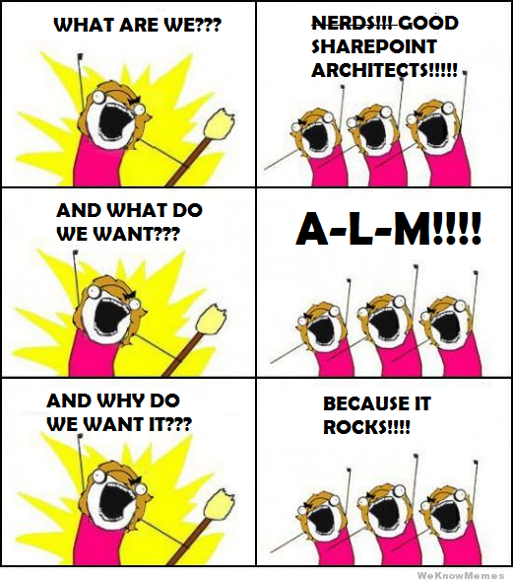

Notes:
En las empresas hay dos tipos de personas: unos entusiastas que quieren llevar las ultimas tecnologías aunque no la conozcan y otro tipo Mourinho que son más agrios y que nunca quieren los cambios

Slide 11
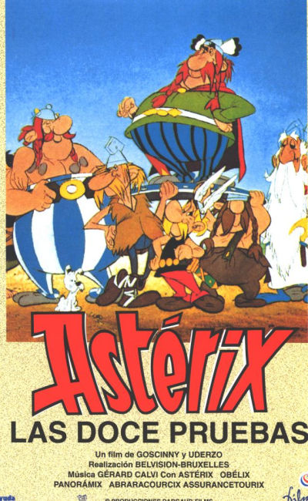
12 preguntas de Spolsky
Do you use source control?
Can you make a build in one step?
Do you make daily builds?
Do you have a bug database?
Do you fix bugs before writing new code?
Do you have an up-to-date schedule?
Do you have a spec?
Do programmers have quiet working conditions?
Do you use the best tools money can buy?
Do you have testers?
Do new candidates write code during their interview?
Do you do hallway usability testing?
http://www.joelonsoftware.com/articles/fog0000000043.html
Notes:
Joel Spolsky fue uno de los fundadores de Stack Over Flow, jefe de producto de Word Perfect.

Slide 12

ALM en 365

Slide 13
Consideraciones previas
Diferente al ciclo en SharePoint => + sencillo + estándar
Ventajas y cambios
Conceptos como los pruebas, establecimiento de compilaciones, implementación y control de calidad se pueden ampliar para incluir la implementación en SharePoint como una aplicación de SharePoint.
Soluciones consistentes en varios componentes de aplicación que abarcan o combinan distintos tipos de opciones de hospedaje
=> Estos requisitos pueden suponer un cambio significativo en la forma en que desarrolladores y equipos afrontan el proceso diario de creación e implementación

Slide 14
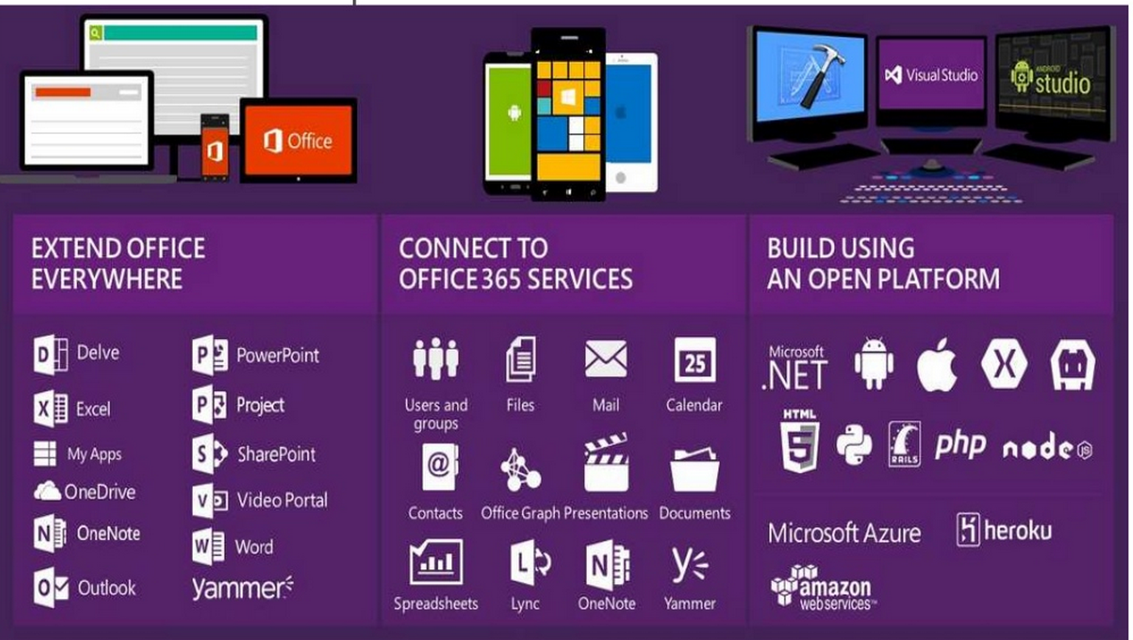
Cloud First, Mobile First …

Slide 15
Fases en el ALM
Requisitos, Desarrollo, Diseño, Testing, Despliegue, Operaciones

Slide 16
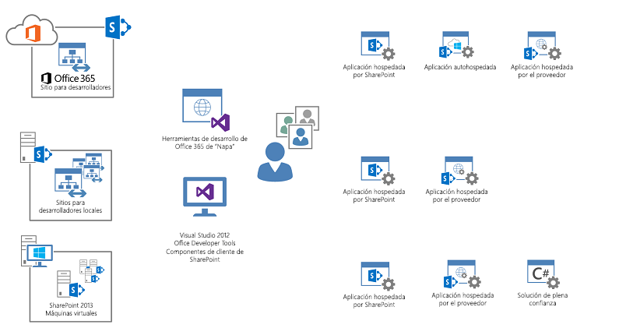
Desarrollo: Entornos de desarrollo
Notes:
Uno de los grandes problemas que tiene SharePoint es que para desarrollar es necesario tener un SharePoint en tu maquina o acceso al mismo, con lo cual es necesario ordenadores con grandes prestación. Ahora incluso desde un navegador es posible desarrollar para Office 365.

Slide 17
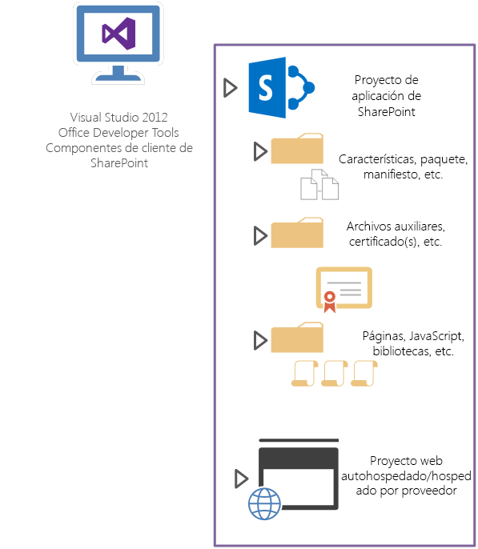
Desarrollo: Tipo de Desarrollos
Modelo Apps
SharePoint Hosted
Provider Hosted
Office Apps
Modelo Cloud
Desarrollo Móvil (Xamarin, Cordova,..)
Customizacion SharePoint Online
Notes:
Los desarrollos en Office 365 puedes ser muy variados y de todo los tipos pero vamos a centrarnos en los siguientes:

Slide 18

Desarrollo: Que debemos de tener en cuenta
Desafíos
Múltiples lenguajes(C#, PHP, JAVA, XML, HTML, CSS, JS)
Dependencias criticas
Equipo de desarrollo
Buenas Practicas
Control de código
Convención sobre la configuración
Desarrolladores especializados
Estandarizar el entorno de desarrollo
Usar herramientas complementarias como por ejemplo R#

Slide 19


Front End
Desafíos
No hay masterPage, PageLayout
Igual que en otro productos
Uso de herramientas no habituales en .NET (Node JS, Gulp, Grunt)
Uso de generadores de JavaScript (TypeScript,EC6..)
Buenas practicas
Automatizar tareas: Generación de SASS
Verificar el JavaScript (JSHint)
Uso de estándares web (bower, npm …)

Slide 20

Testing
Desafíos
Hacer Pruebas Unitarias es complicado
Hay funcionalidad estándar
Los Test Manuales tienen un gran coste
Buenas practicas
Especificar los casos de Test
Separar la lógica de negocio de los datos (bien datos SP, BD)
Usar FrameWorks de mock (TypeMock, JustMock, Moles, Shims)
Implementar Test de UI (Coded UI, Cucumber, VS TestManager…)
Implementar Test de Carga

Slide 21
Demo: Pruebas Unitarias, Pruebas de Carga, Pruebas de UI

Slide 22
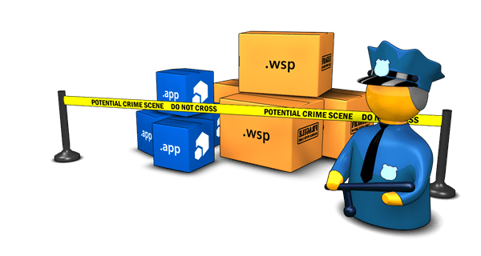
Asegurar la Calidad
Desafíos
Igual que otras herramientas como ASP.NET
Uso del Cloud
Diferentes Release según Tenant
Buenas Practicas
Asegurar la calidad en cada Check In
Establecer la calidad
Usar herramientas/plugins: FxCop, StyleCop and SPDisposeCheck, SPCaf
Hacer code reviews
Verificar el código de SharePoint

Slide 23
Demo: Incluir SPCAF en nuestros desarrollos

Slide 24

Despliegue
Desafíos
Test manuales
Múltiples entornos (DEV, TEST, INT, PRE, PROD)
La gente de sistema no son Desarrolladores
Buenas practicas
Estandarizar el proceso de despliegue
Usar Powershell
Incluir configuración y contenido
Parametrizar el despliegue dependiendo de diferentes entorno
Log todos los pasos del despliegue
Automatizar las fases

Slide 25

Office 365 Practice and Patterns
Proyecto Open Source liderado por la Comunidad Office 365
Colaboran Gurus, MVP y empleados de Microsoft
https://github.com/OfficeDev/PnP
Objetivo:
Unificar las buenas practicas de desarrollo
Colaboración y dialogo
Poner ejemplos y casos reales de utilización

Slide 26
Provisioning con PNP

Slide 27
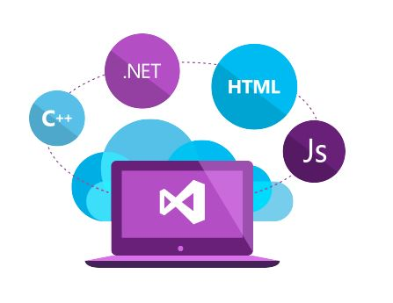
ALM con Visual Studio Online

Slide 28








ALM con Visual Studio / TFS / VSO
Build Service | Load Testing Service | Continuous Deployment to Azure | Application Insights | Code Editing
Lab Management | Release Management | Load Testing | SharePoint | Project Server | System Center
Source Repos
Agile Planning
Team Rooms
Test Case Management
Feedback Management
Build and Continuous Integration
Team Foundation Server
Visual Studio Online

Slide 29
¿Por qué Visual Studio ALM?
Porque estamos en Microsoft
Disponemos de todas las herramientas en un único punto
Es nuestro “único punto de consulta (truth)”
Tenemos dos posibilidades
Cloud (Visual Studio Online)
On-premises (Team Foundation Server)
Hay otros sistemas, buscad y escoger …
Mercurial
Subversion
….

Slide 30


GIT o TFS

Slide 31


GIT o TFS ¿Depende?
GIT
Equipos distribuidos
Equipos maduros
Habituados a qué es un gestor de código Fuente
Producto con varias versiones/fuentes
TFS
Equipos centralizados
Desarrolladores noveles

Slide 32
Demo: Integración continua

Slide 33
Q&A

Slide 34
Adrián Díaz Cervera
ENCAMINA
SharePoint Architect
MVP SharePoint Server
http://geeks.ms/blogs/adiazcervera
http://blogs.encamina.com/desarrollandosobresharepoint
@AdrianDiaz81

